Slide 1

XÂY DỰNG HỆ THỐNG HỖ TRỢ CÔNG TÁC CHỦ NHIỆM TẠI TRƯỜNG THCS
Giảng viên hướng dẫn: Th.S Dương Anh Tuấn
Sinh viên thực hiện: Hạ Văn Minh - 22050076

Slide 2





Lý do chọn đề tài
Bối cảnh
Vai trò
Chuyển đổi số giáo dục yêu cầu sự thay đổi từ quản lý nghiệp vụ sang nền tảng số dùng chung.
Giáo viên chủ nhiệm (GVCN) là hạt nhân kết nối nhưng đang bị quá tải bởi các công việc hành chính.
Giải pháp
Thiếu công cụ
Ứng dụng Trợ lý ảo (AI) để giảm tải cho GVCN và tối ưu hóa sự phối hợp giữa Nhà trường – Gia đình.
Chưa có trợ lý ảo am hiểu nghiệp vụ để hỗ trợ giải đáp tự động.

Slide 3
Mục tiêu nghiên cứu
01
02
Xây dựng lõi nền tảng
Phát triển Trợ lý ảo
Quản lý dữ liệu học sinh tập trung, phân quyền theo vai trò (GV - HS - Phụ huynh).
Tích hợp AI hỗ trợ trả lời phụ huynh, tư vấn học sinh và xử lý nghiệp vụ chủ nhiệm.
03
04
Tự động hóa báo cáo
Giảm tải cho GVCN
Theo dõi tiến độ rèn luyện và học tập thông qua hệ thống trực quan hóa (Dashboard).
Cắt giảm ít nhất 50% thời gian xử lý các đầu việc hành chính lặp lại.

Slide 4
Đối tượng & Phạm vi nghiên cứu
Đối tượng nghiên cứu
Phạm vi áp dụng
Quy trình nghiệp vụ chủ nhiệm và các kỹ thuật AI hỗ trợ hành chính giáo dục.
Áp dụng cho mô hình trường THCS tiêu chuẩn (Khối 6-9).
Công nghệ
Mô hình ngôn ngữ lớn (Gemini 2.5).

Slide 5
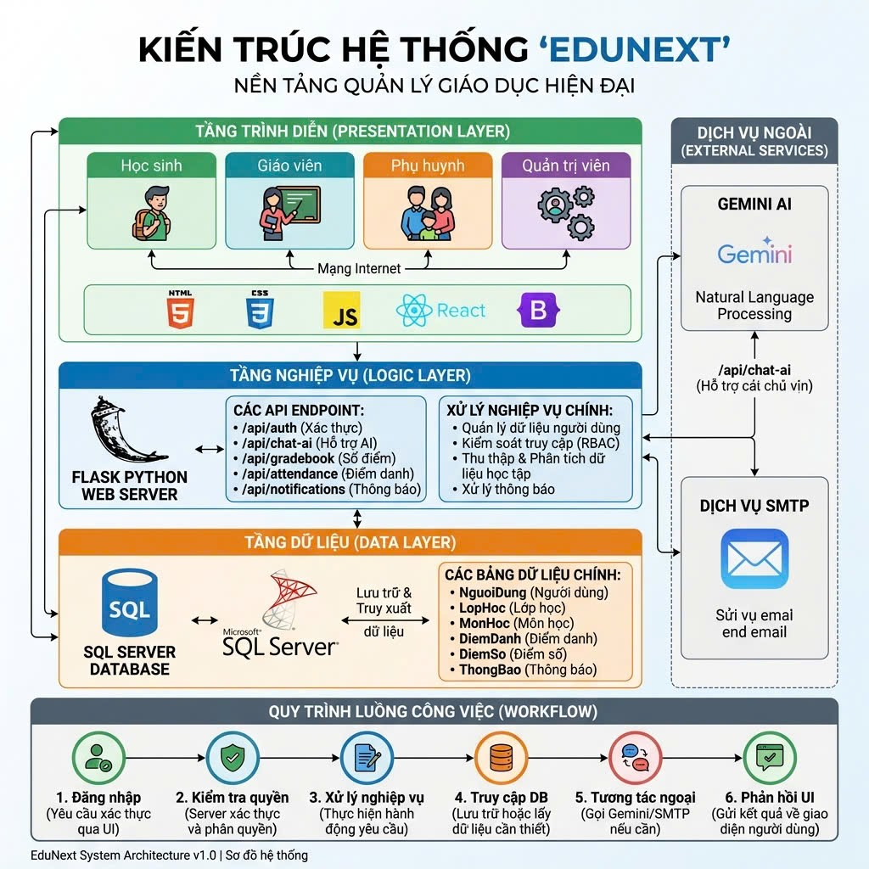

Slide 6
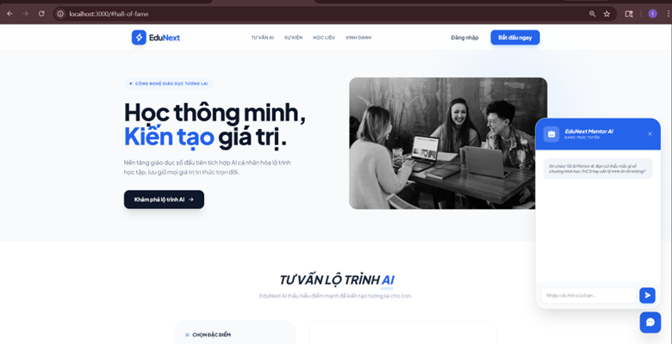
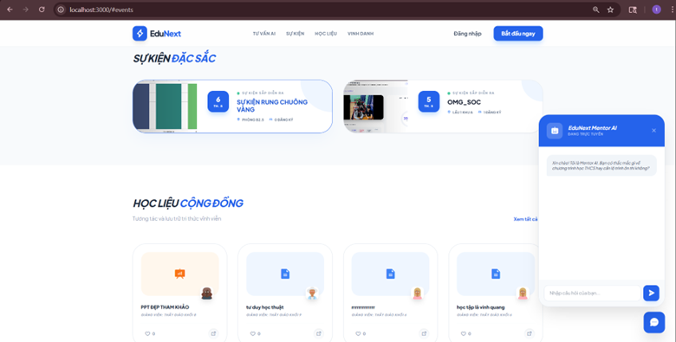

Slide 7
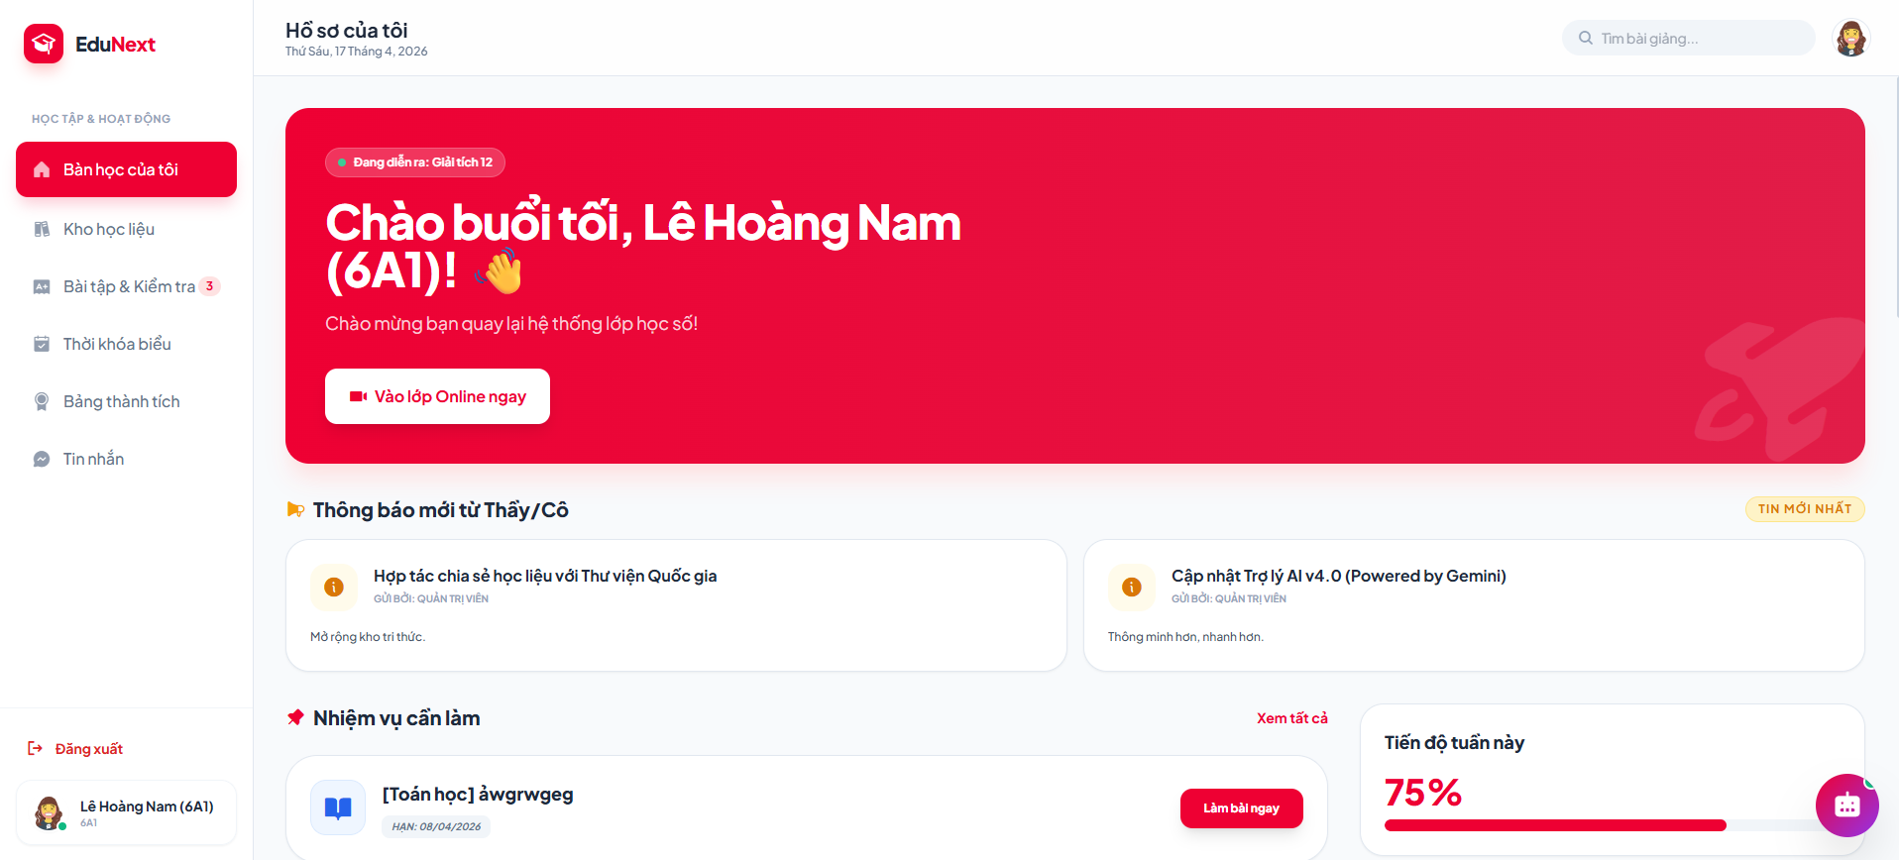
Phân hệ dành cho Học sinh
Lớp học số
Gia sư ảo
Theo dõi tiến độ
Nhận thông báo, xem thời khóa biểu và thi đua theo thời gian thực.
Hỗ trợ giải đáp các vướng mắc về học tập và rèn luyện 24/7.
Biểu đồ hiển thị mức độ hoàn thành nhiệm vụ cá nhân (như giao diện 75% bạn đã làm).

Slide 8
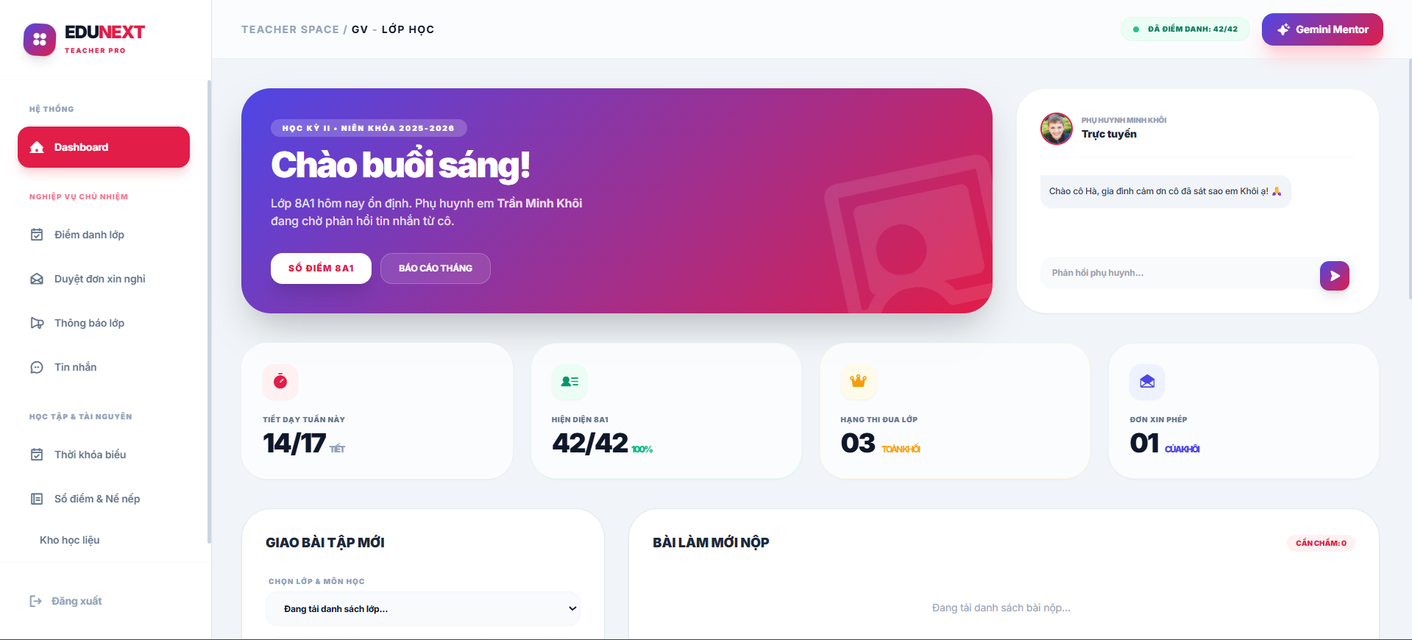

Phân hệ dành cho Giáo viên
Quản lý lớp học
Trợ lý ảo GVCN
Báo cáo tổng hợp
Điểm danh tự động, theo dõi nề nếp và khen thưởng (Gamification).
Hỗ trợ soạn thảo nhận xét, trả lời câu hỏi của phụ huynh dựa trên dữ liệu học sinh.
Xuất báo cáo rèn luyện tháng/học kỳ
chỉ với vài thao tác.

Slide 9



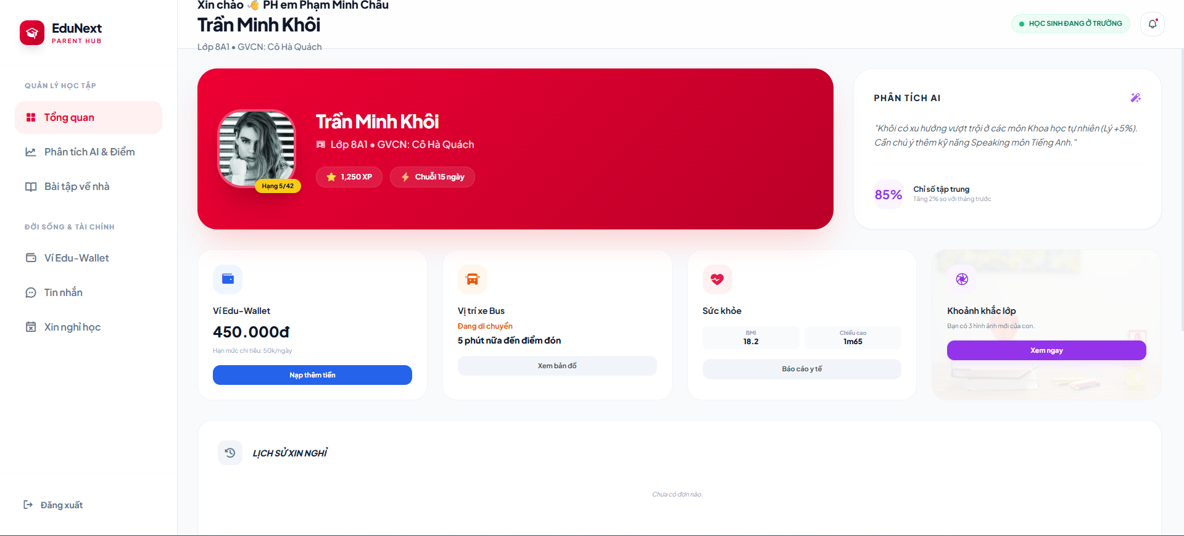
Phân hệ dành cho Phụ huynh
Kết nối thông minh
Phân tích AI
Tiện ích tích hợp
Theo dõi sát sao tình hình rèn luyện, chuyên cần và sức khỏe của con tại trường.
Hệ thống tự động nhận xét về xu hướng năng lực của con để phụ huynh có hướng hỗ trợ kịp thời.
Quản lý ví điện tử, lịch trình đưa đón và các thông báo chính thức từ nhà trường.

Slide 10
Ưu điểm & Hạn chế
Ưu điểm
Hạn chế
Giao diện thân thiện
Dữ liệu đồng bộ
AI phản hồi nhanh và chính xác
Hiện tại đang sử dụng API gói miễn phí (Free Tier) nên bị giới hạn về tần suất yêu cầu (Rate Limit).
Hướng khắc phục
Sẵn nâng cấp lên gói thương mại để đảm bảo tính ổn định khi vận hành quy mô lớn.

Slide 11
THANK YOU

